Slide 1





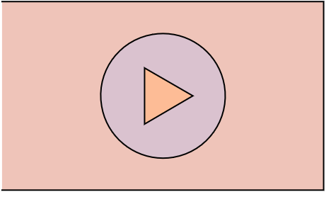









Xây dựng ứng dụng phân loại sâu hại trên cây sầu riêng
Giảng viên HD : TH.S PHẠM TRỌNG HUYNH
THÀNH VIÊN NHÓM:
Nguyễn Hồ Trường Tam_1150080156
Đinh Ngọc Minh Khôi_1150080140
Notes:
1.7.2013
‹#›

Slide 2


NỘI DUNG THUYẾT TRÌNH
01
02
Giới thiệu
Bản tôn chỉ
03
04
Kết quả mô hình & Demo
Kế hoạch dự án
05
Kết luận
Notes:
1.7.2013
‹#›

Slide 3





01
GIỚI THIỆU
Notes:
1.7.2013
‹#›

Slide 4
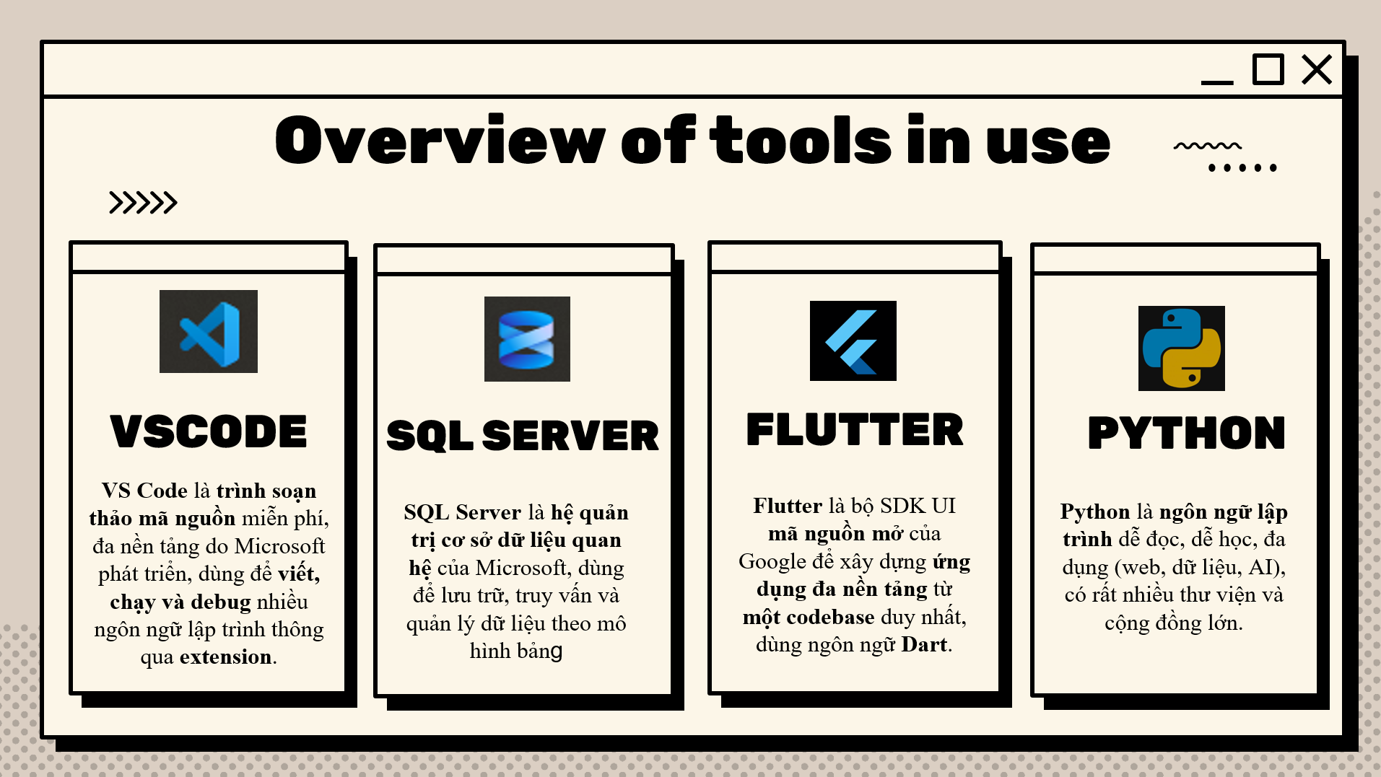

Notes:
1.7.2013
‹#›

Slide 5
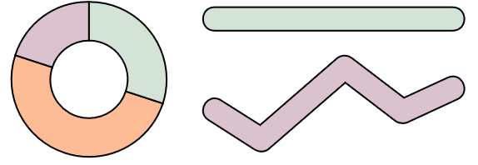
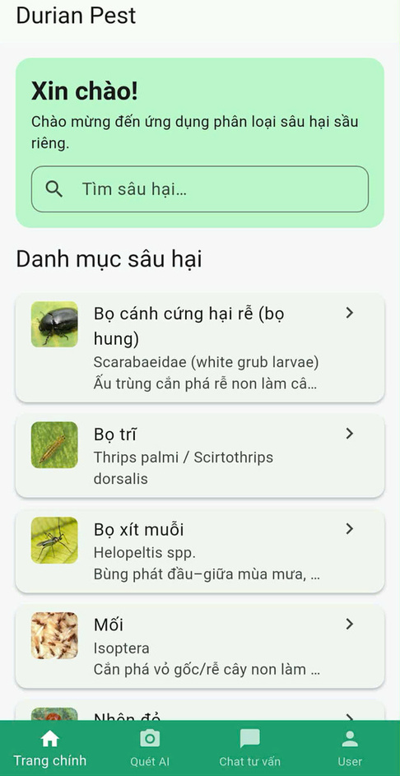

TỔNG QUAN DỰ ÁN
Đề tài “Ứng dụng phân loại sâu hại trên cây sầu riêng bằng ảnh” hướng tới việc xây dựng một ứng dụng di động giúp người trồng sầu riêng chụp ảnh lá, cành hoặc quả để hệ thống tự động nhận diện loài sâu và gợi ý biện pháp IPM phù hợp, có thể hoạt động cơ bản khi ngoại tuyến và lưu lại nhật ký xử lý để theo dõi.
Chẩn đoán thủ công dễ sai, thiếu công cụ di động chuẩn hóa quy trình; giải pháp giúp nông hộ xử lý nhanh, giảm chi phí và lạm dụng thuốc, đồng thời khả thi kỹ thuật
Notes:
1.7.2013
‹#›

Slide 6
02
BẢN TÔN CHỈ
Notes:
1.7.2013
‹#›

Slide 7

MỤC TIÊU DỰ ÁN
Xây dựng ứng dụng Flutter tích hợp AI nhận diện các loài sâu hại phổ biến trên cây sầu riêng.
Mức độ chính xác của mô hình đạt trên 90%.
Ứng dụng có giao diện thân thiện, dễ sử dụng, phù hợp với người nông dân.
Tạo cơ sở dữ liệu hình ảnh phục vụ cho huấn luyện và nghiên cứu tiếp theo.
Notes:
1.7.2013
‹#›

Slide 8
PHẠM VI DỰ ÁN
Bao gồm: thu thập dữ liệu/ảnh; API; UI nhập liệu; tài liệu hướng dẫn.
Giống: Ri6, Monthong,Dona, Musa King,..
Tình trạng: khỏe/thiếu dinh dưỡng/dấu sâu hại thường gặp.
Yêu cầu tương thích mobile và hạ tầng on‑prem hoặc cloud.
Notes:
1.7.2013
‹#›

Slide 9
CÁC VẤN ĐỀ CHÍNH
Mức độ | Mô tả vấn đề
Cao | Dữ liệu hình ảnh và thông tin về sâu hại còn hạn chế, cần được thu thập và cập nhật thường xuyên.
Trung bình | Một số loài sâu có đặc điểm hình thái tương tự nhau, dễ gây nhầm lẫn khi tra cứu.
Trung bình | Cần đảm bảo khả năng lưu trữ và truy xuất dữ liệu ổn định khi ứng dụng hoạt động lâu dài.
Thấp | Khó khăn trong việc tối ưu giao diện và đảm bảo tương thích trên nhiều thiết bị Android khác nhau.
Notes:
1.7.2013
‹#›

Slide 10
RỦI RO DỰ ÁN
Mức độ | Mô tả vấn đề
Cao | Thiếu chất lượng ảnh cao; sai lệch mẫu theo mùa/giống
Trung bình | Tiến độ thu thập dữ liệu bị ảnh hưởng bởi thời tiết/mùa vụ
Trung bình | Hạn chế nguồn lực truyền thông, chính sách dữ liệu
Trung bình | Rủi ro hạ tầng inference và chi phí vận hành
Thấp | Thay đổi yêu cầu lớp phân loại từ phía nghiệp vụ
Notes:
1.7.2013
‹#›

Slide 11

Ứng dụng hoạt động ổn định, chính xác ≥ 90%.
Nhận được phản hồi tích cực từ giảng viên và người dùng thử nghiệm.
Hoàn thành đúng tiến độ và đúng phạm vi đã đề ra.
Có tài liệu hướng dẫn và báo cáo đầy đủ.
TIÊU CHÍ ĐÁNH
GIÁ THÀNH CÔNG
Notes:
1.7.2013
‹#›

Slide 12

Nguồn dữ liệu và thông tin về sâu hại được thu thập đầy đủ, chính xác và cập nhật.
Quản lý tiến độ chặt chẽ, có phân công công việc rõ ràng và kiểm tra định kỳ.
Kiểm thử ứng dụng thường xuyên để phát hiện và khắc phục lỗi kịp thời.
Giao diện ứng dụng thân thiện, dễ sử dụng và phù hợp với người dùng mục tiêu.
YẾU TỐ QUYẾT ĐỊNH THÀNH CÔNG
Notes:
1.7.2013
‹#›

Slide 13
03
KẾ HOẠCH DỰ ÁN
Notes:
1.7.2013
‹#›

Slide 14
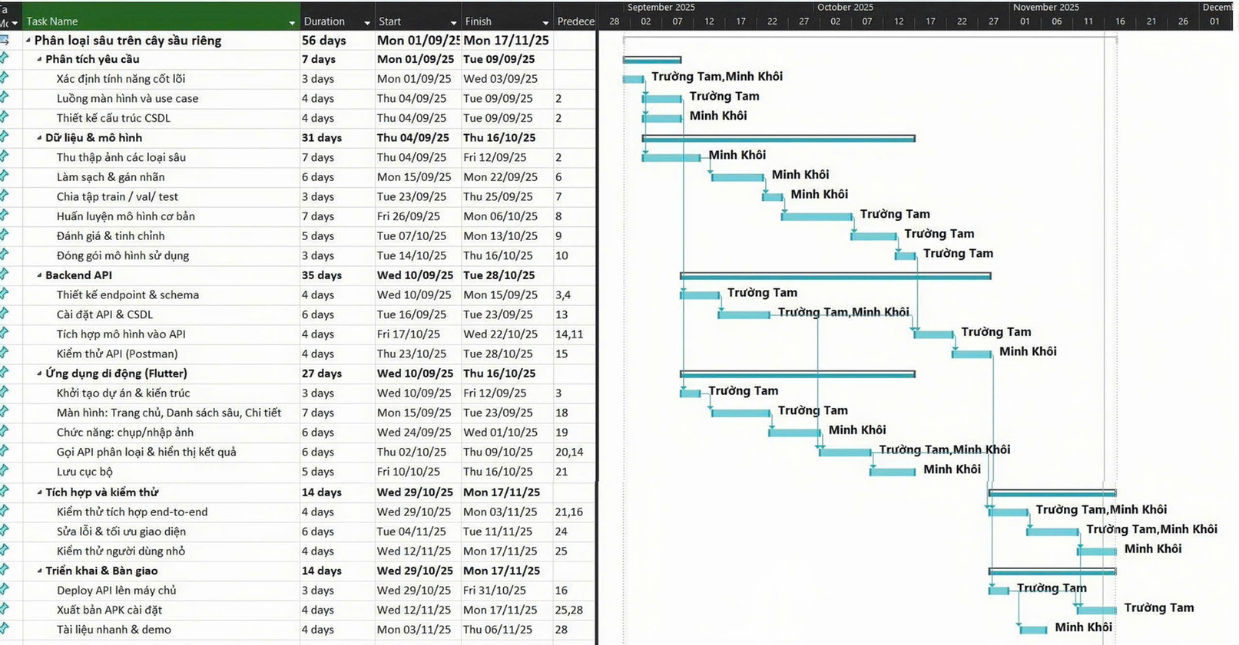
TIẾN ĐỘ DỰ ÁN
Notes:
1.7.2013
‹#›

Slide 15
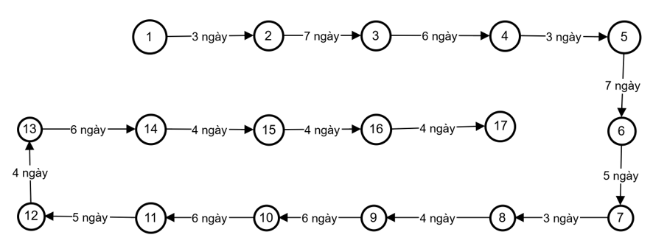
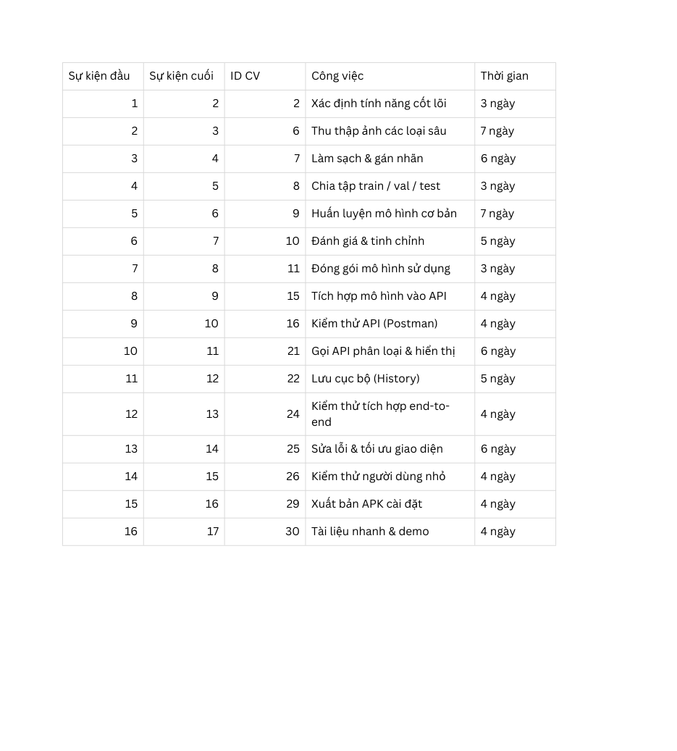
BẢNG - SƠ ĐỒ PERT
Notes:
1.7.2013
‹#›

Slide 16
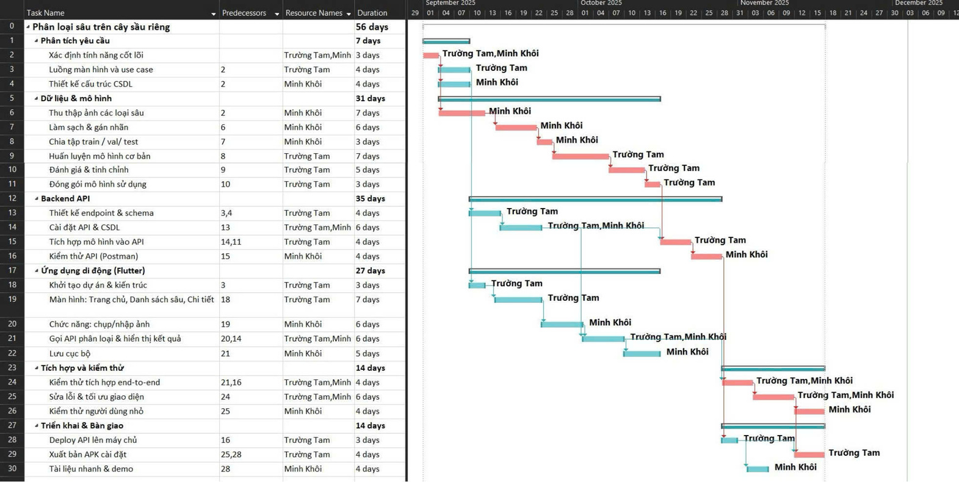
ĐƯỜNG GĂNG
Notes:
1.7.2013
‹#›

Slide 17
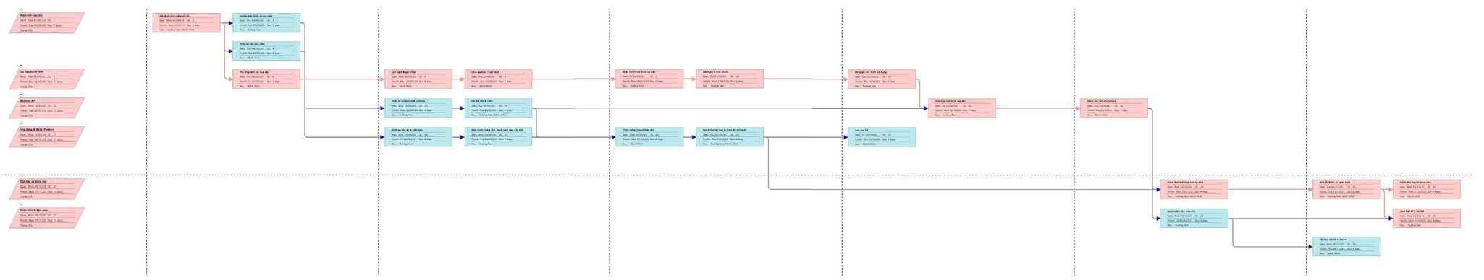
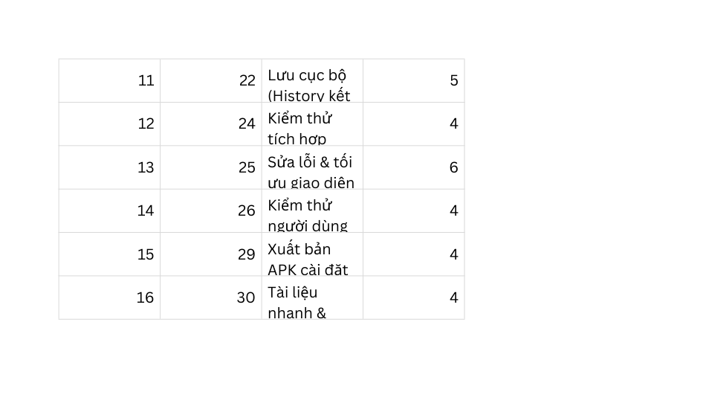
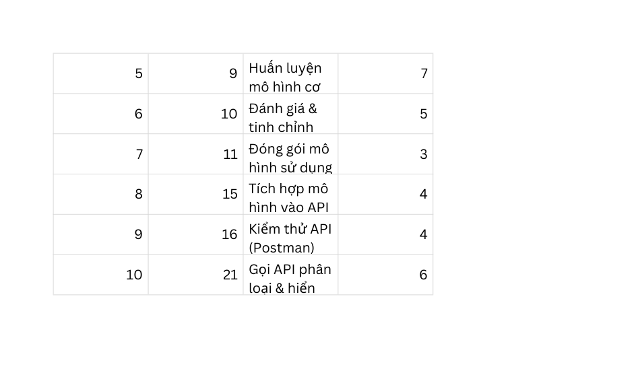
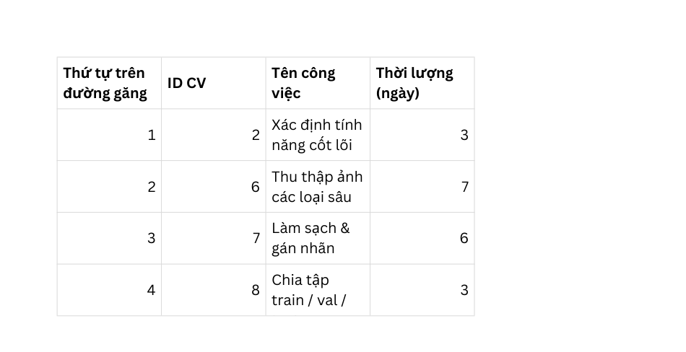
BẢNG - ĐƯỜNG GĂNG
Notes:
1.7.2013
‹#›

Slide 18
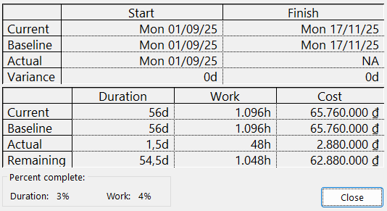
CHI PHÍ DỰ ÁN
Tổng chi phí (Baseline Cost): 65.760.000 đ
Chi phí đã dùng (Actual Cost): 2.880.000 đ
Chi phí còn lại (Remaining Cost): 62.880.000 đ
Đơn giá nhân lực: 60.000 đ/giờ
Tổng khối lượng công việc: 1.096 giờ
Dự án đang theo đúng ngân sách, chưa phát sinh vượt chi phí.
Notes:
1.7.2013
‹#›

Slide 19
04
KẾT QUẢ MÔ HÌNH
& DEMO
Notes:
1.7.2013
‹#›

Slide 20
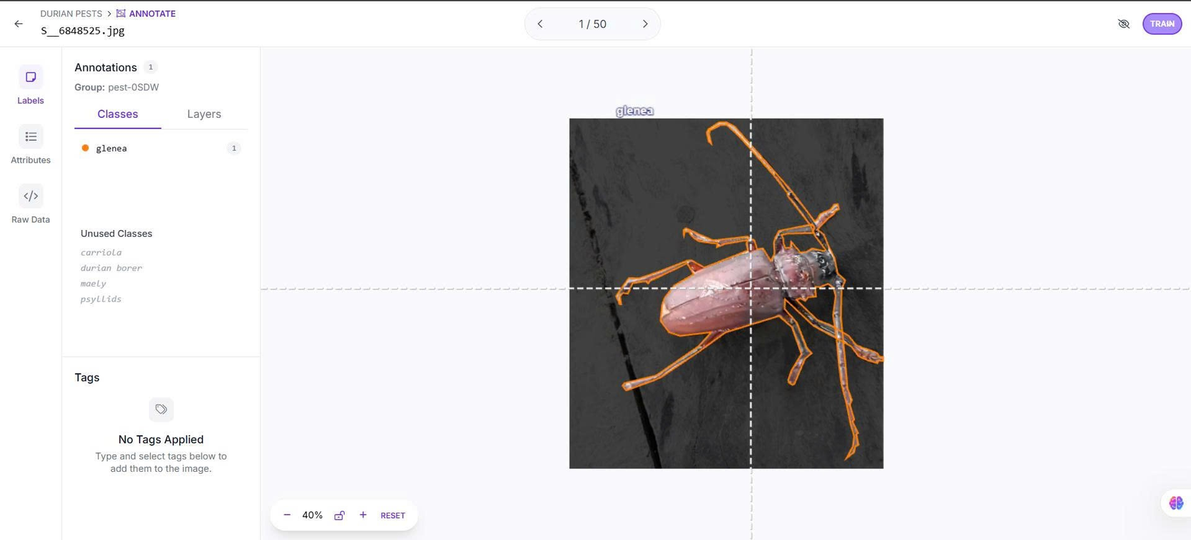
DATA SET
Notes:
1.7.2013
‹#›

Slide 21
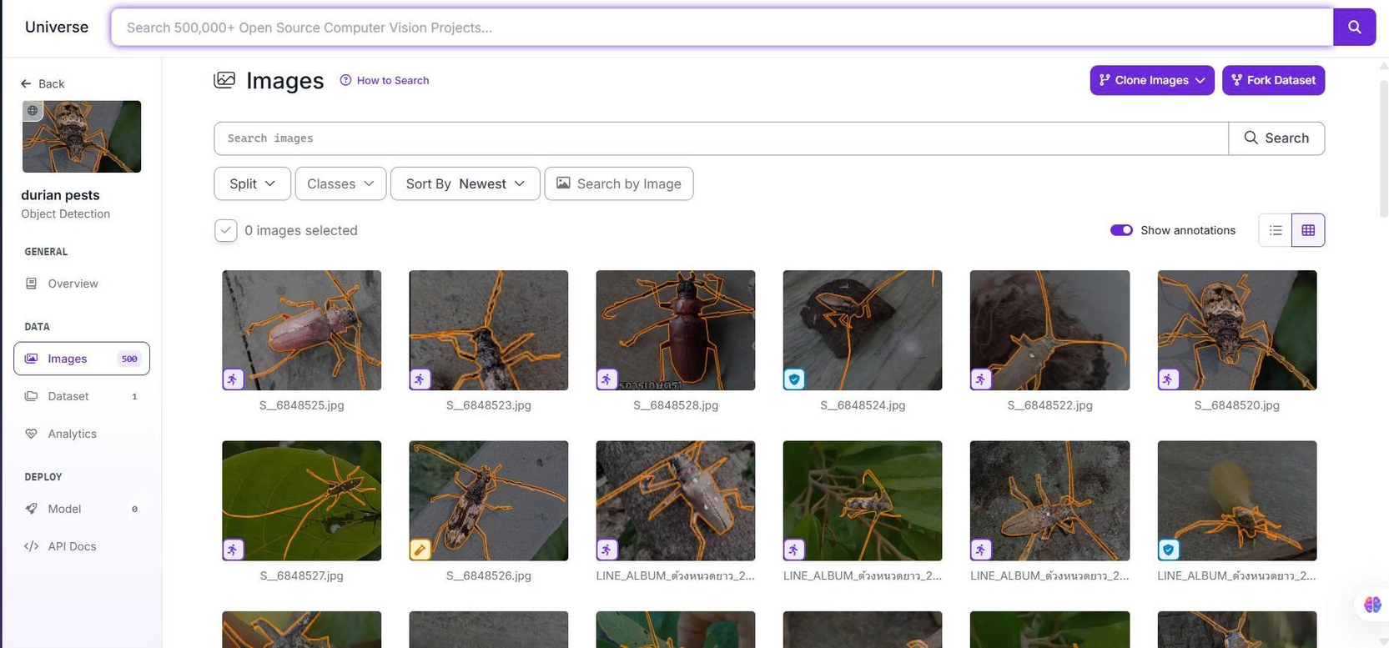
DATA SET
Notes:
1.7.2013
‹#›

Slide 22
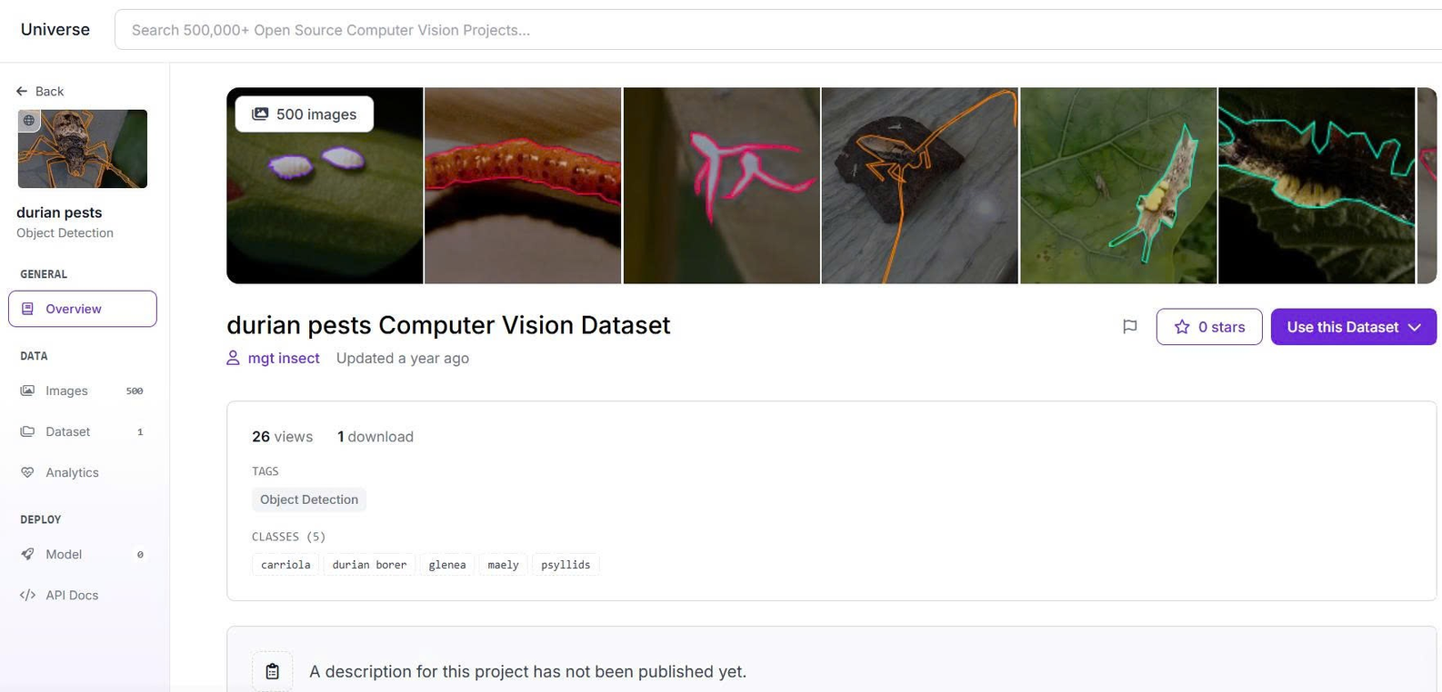
DATA SET
Notes:
1.7.2013
‹#›

Slide 23
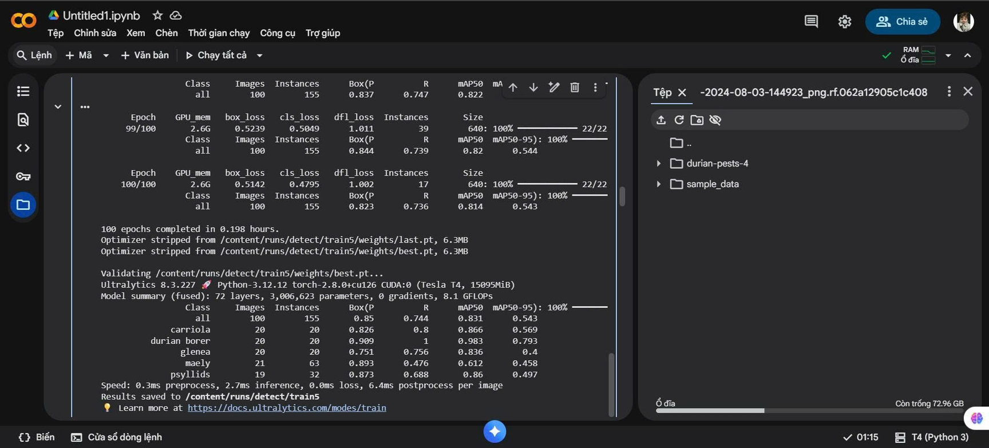
TRAIN DATA
Notes:
1.7.2013
‹#›

Slide 24
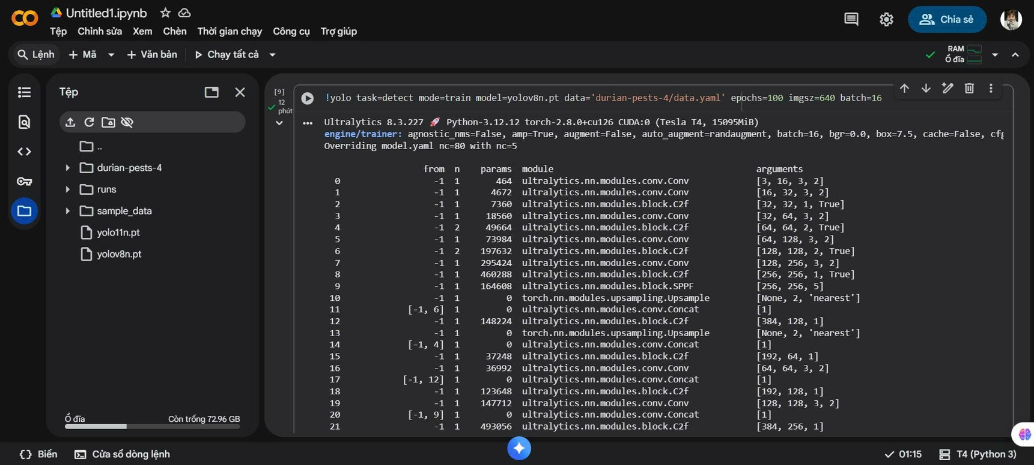
TRAIN DATA
Notes:
1.7.2013
‹#›

Slide 25
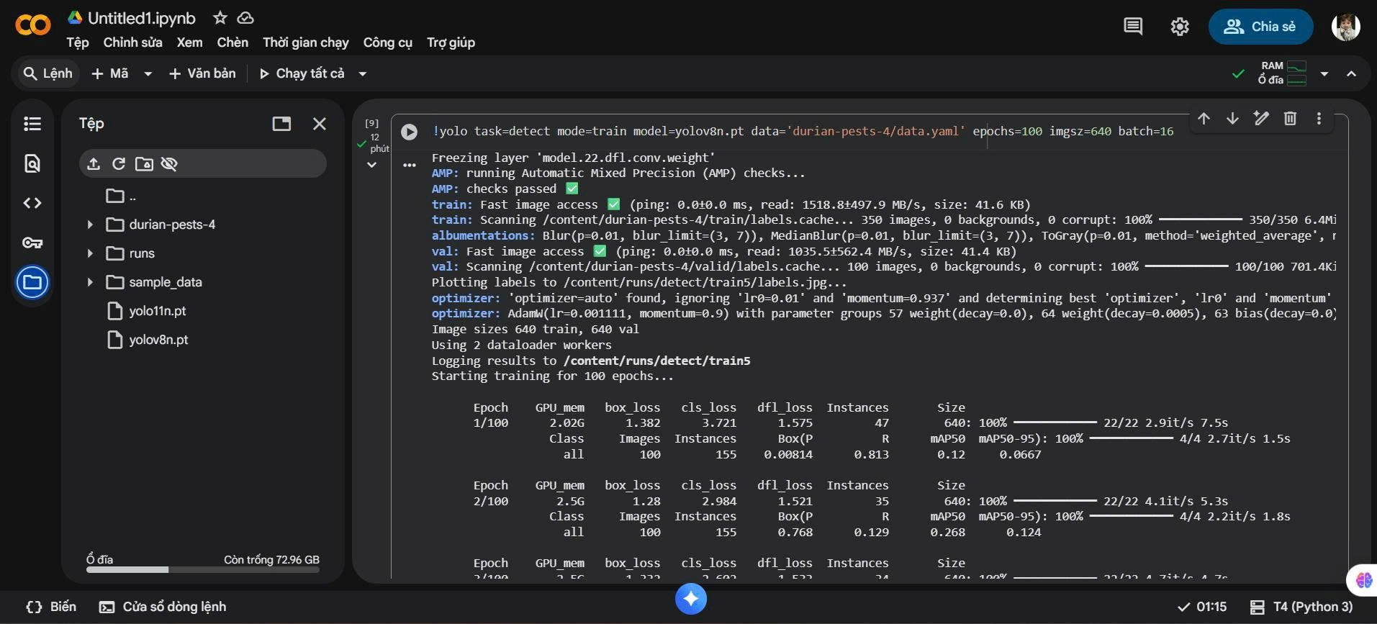
TRAIN DATA
Notes:
1.7.2013
‹#›

Slide 26
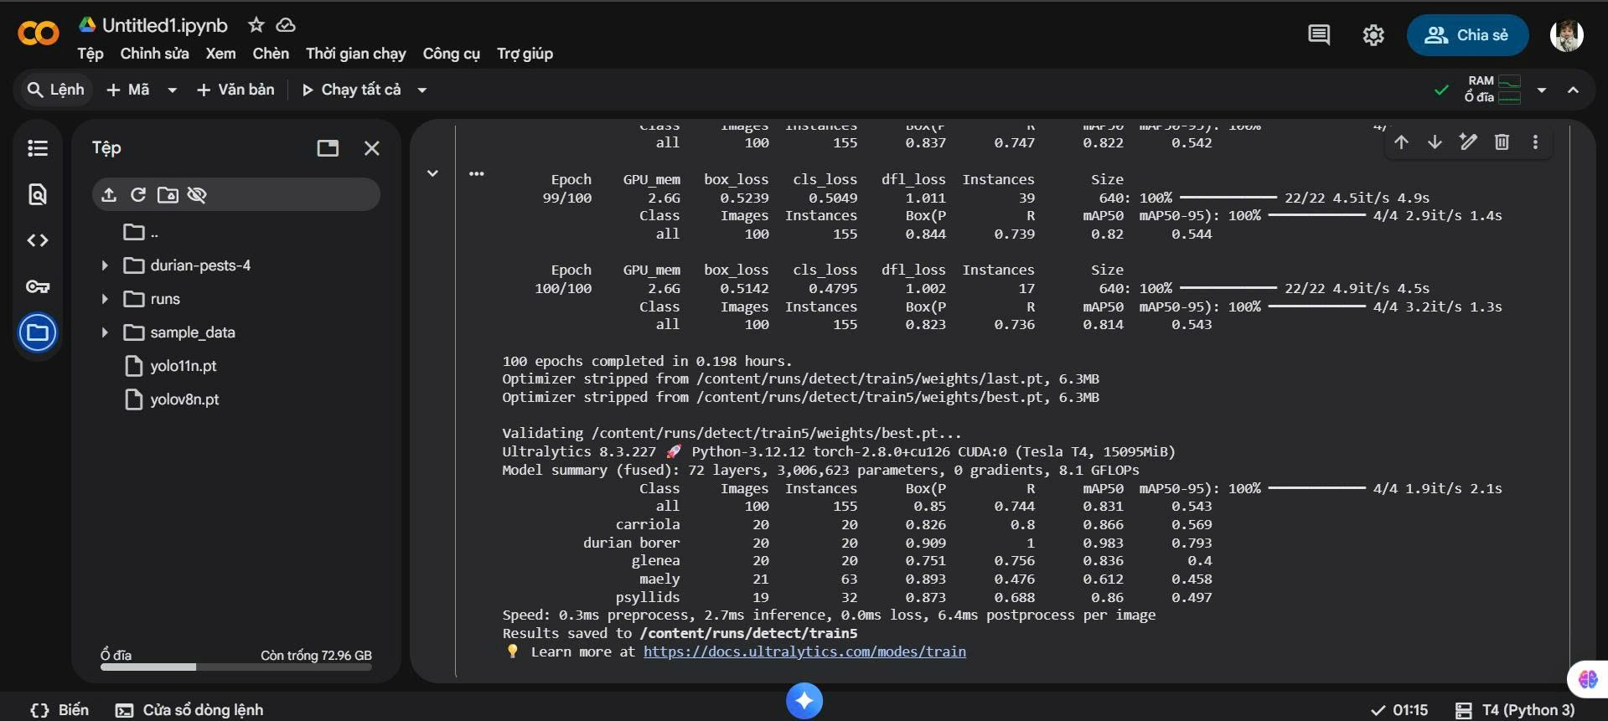
TRAIN DATA
Notes:
1.7.2013
‹#›

Slide 27
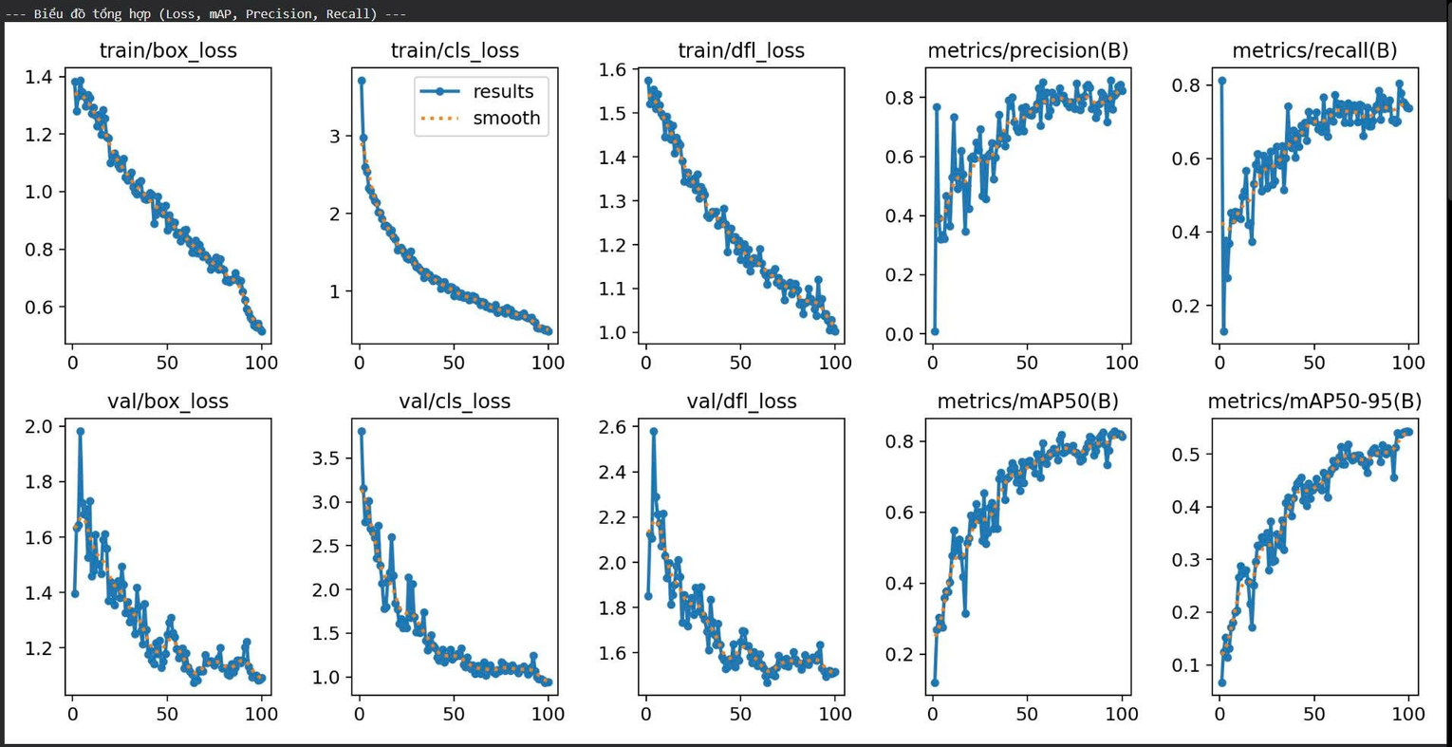
RESULT
Notes:
1.7.2013
‹#›

Slide 28
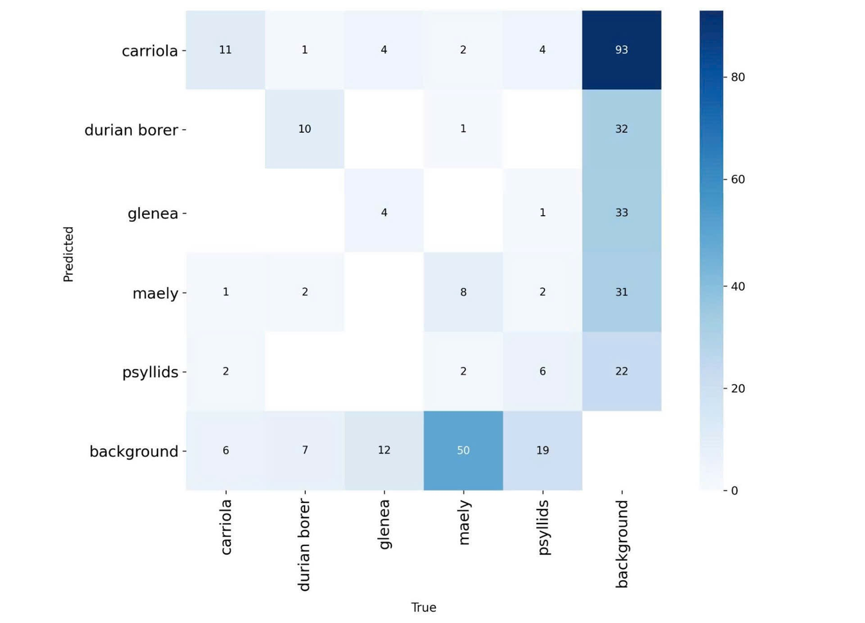
RESULT
Notes:
1.7.2013
‹#›

Slide 29
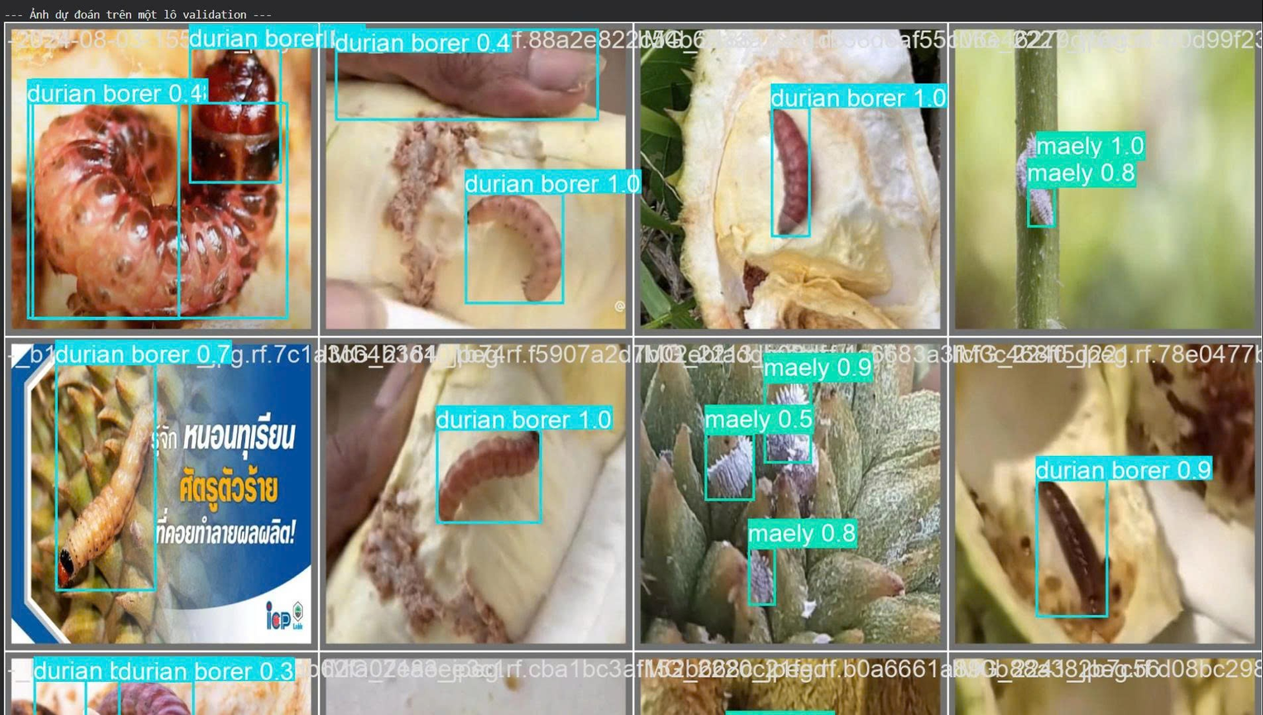
RESULT
Notes:
1.7.2013
‹#›

Slide 30
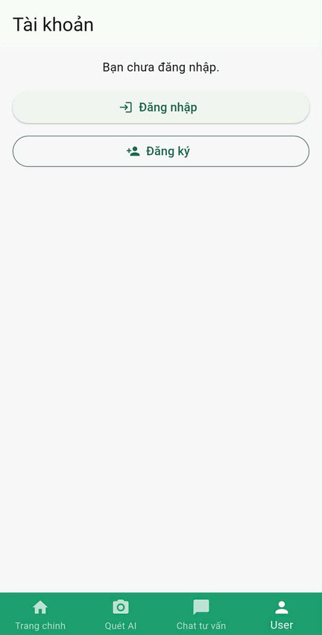
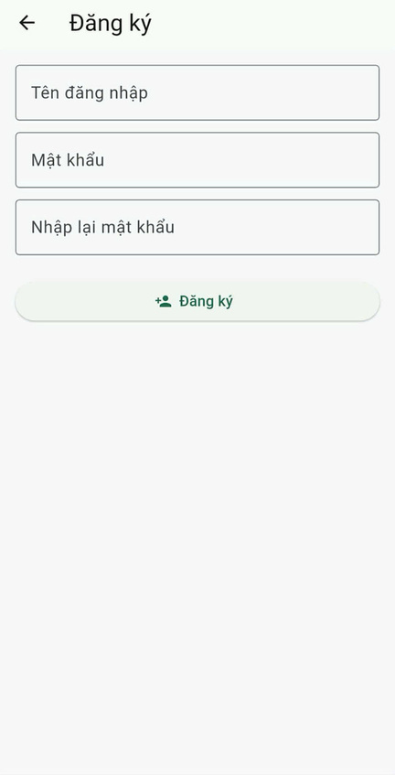
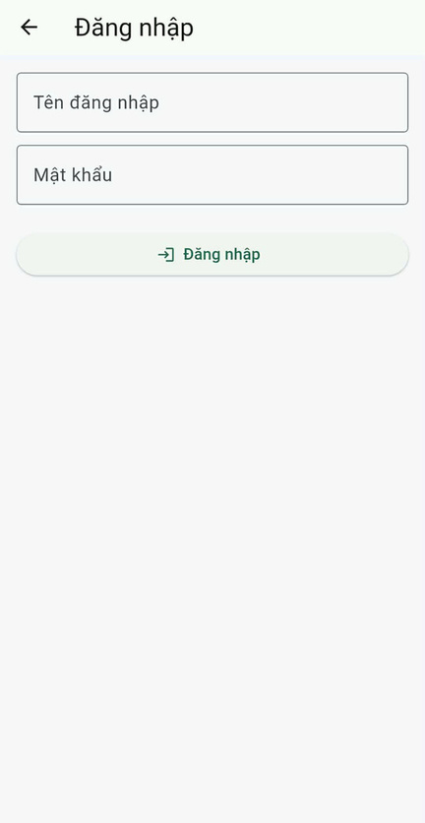
Giao diện người dùng
Notes:
1.7.2013
‹#›

Slide 31
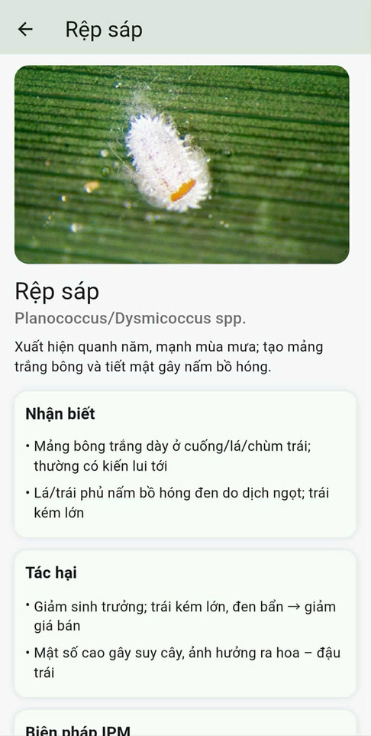
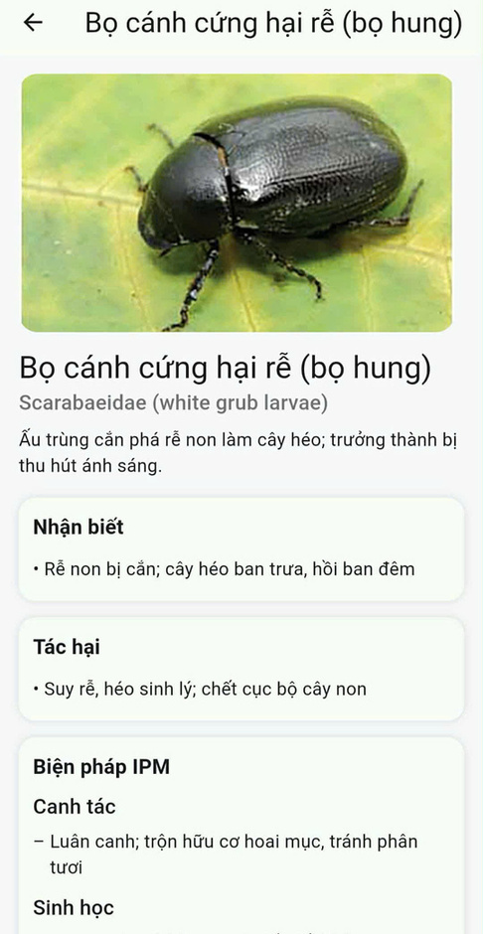
Giao diện trang chủ (danh mục-thông tin loại sâu)
Notes:
1.7.2013
‹#›

Slide 32
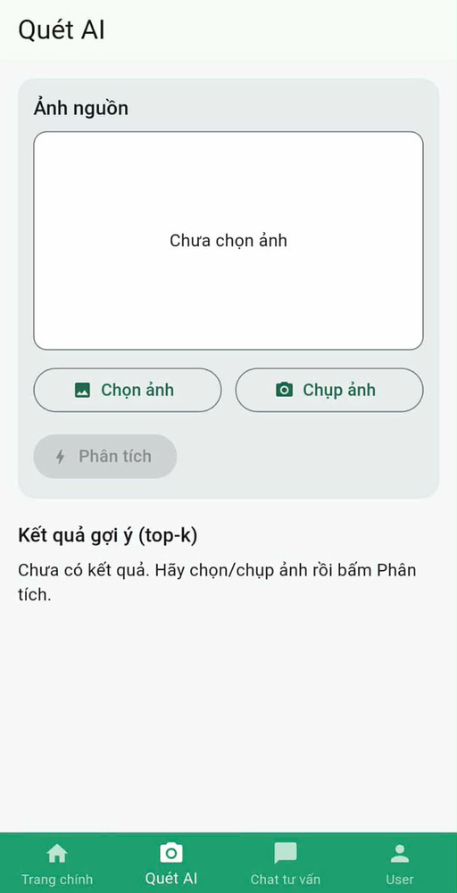
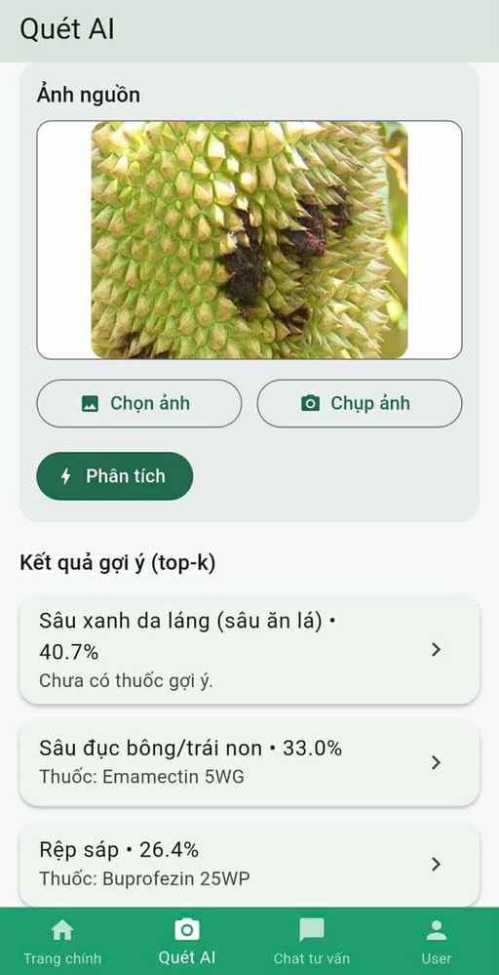
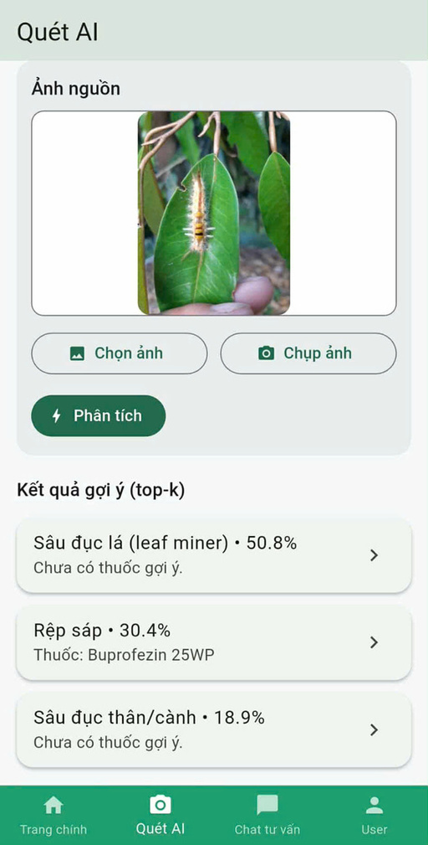
Giao diện Quét AI (Phân tích sâu theo ảnh)
Notes:
1.7.2013
‹#›

Slide 33
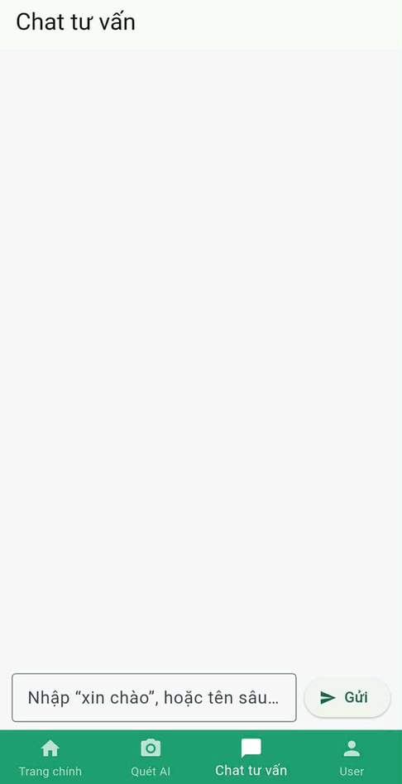
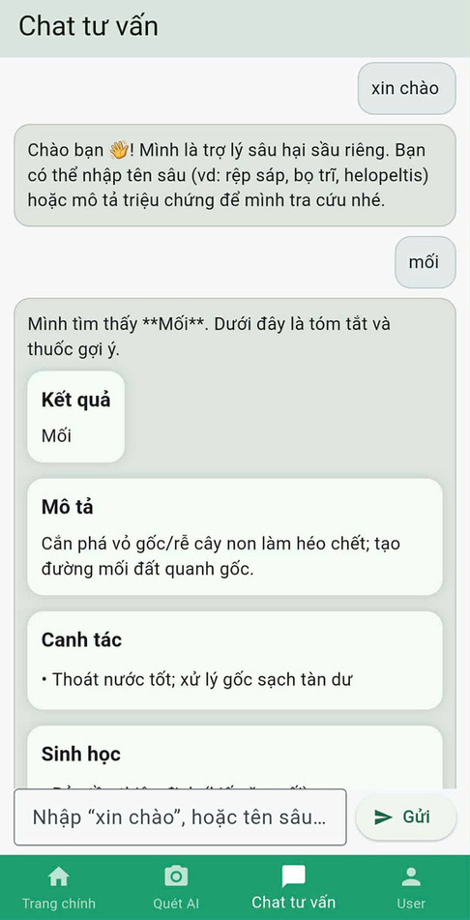
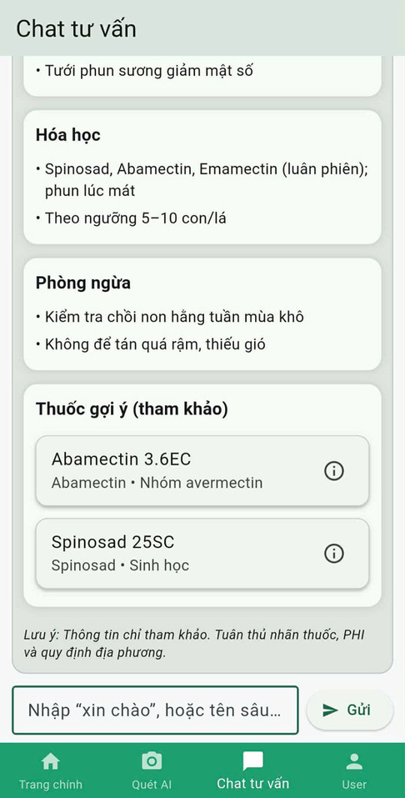
Giao diện tư vấn (thông tin sâu và tư vấn thuốc)
Notes:
1.7.2013
‹#›

Slide 34
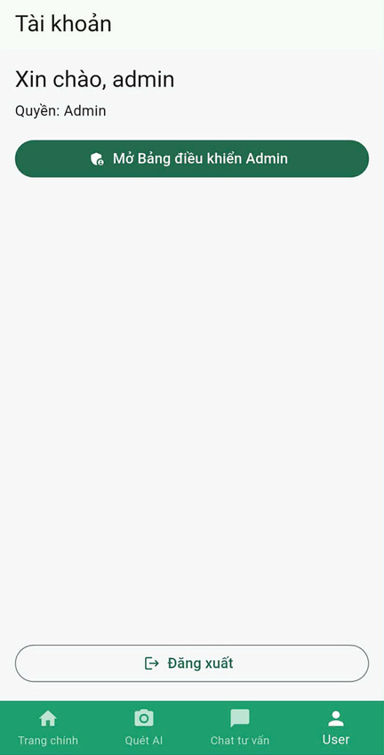
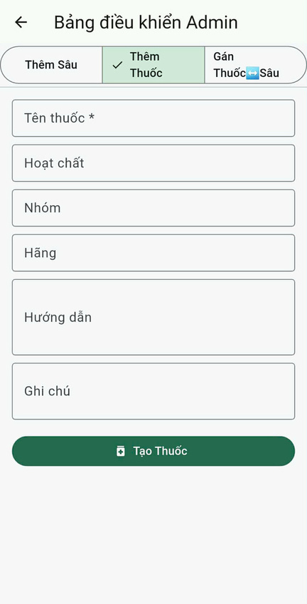
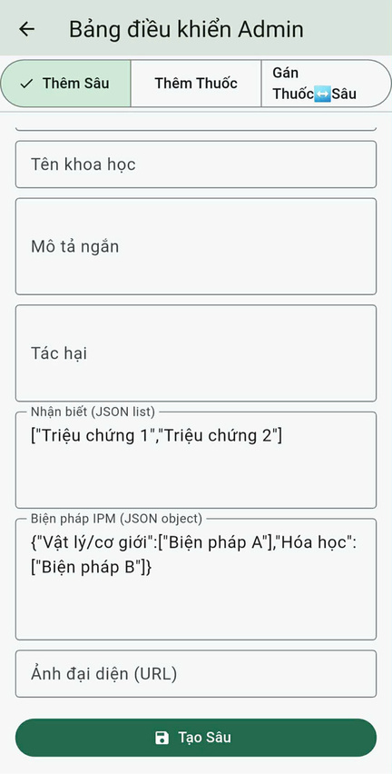
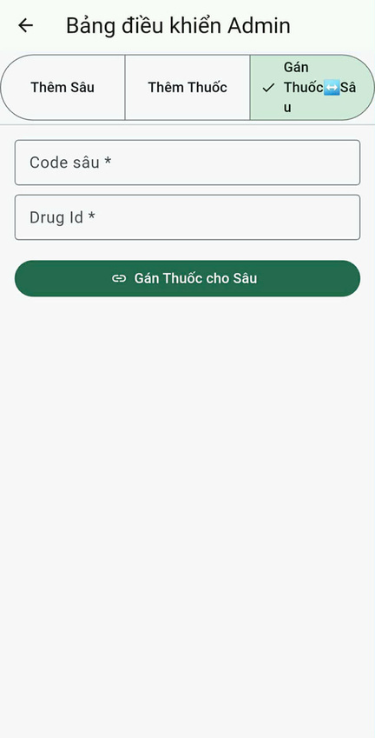
Giao diện Quản trị (Thêm & gán loại sâu – thuốc)
Notes:
1.7.2013
‹#›

Slide 35
05
KẾT LUẬN
Notes:
1.7.2013
‹#›

Slide 36
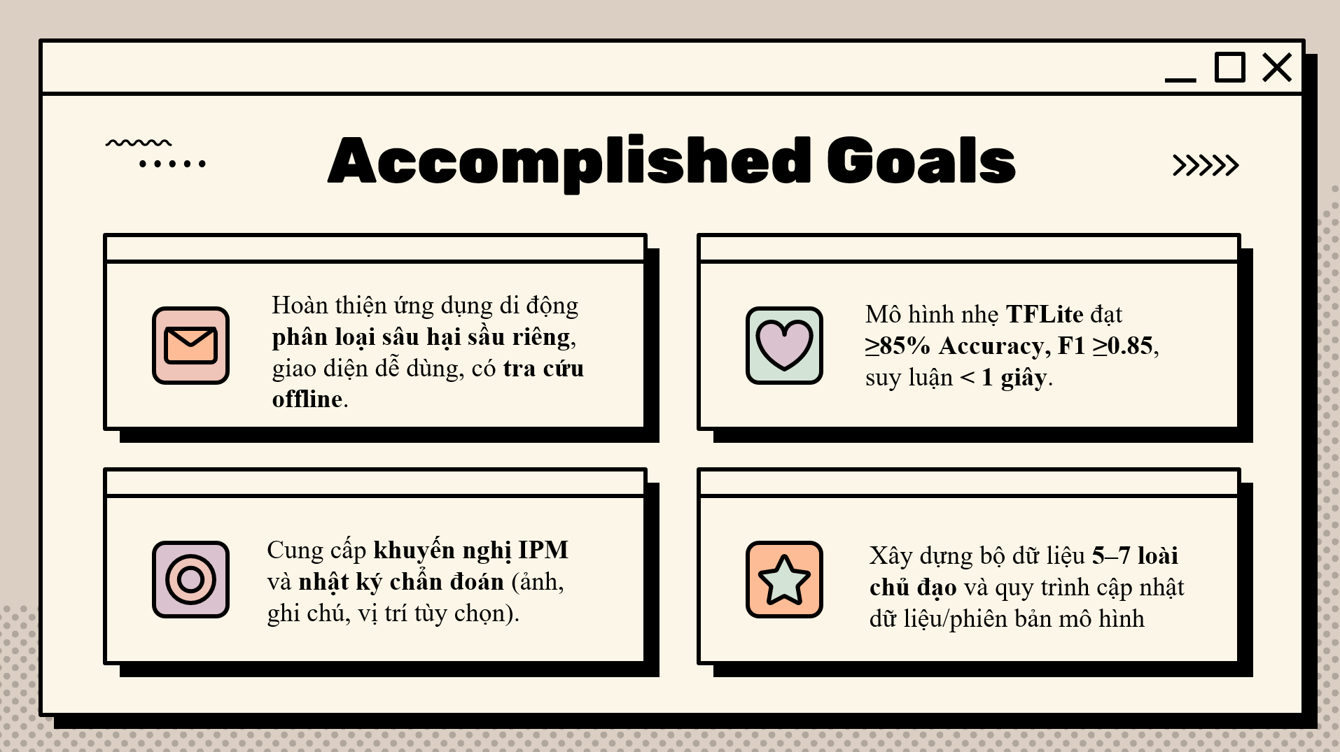

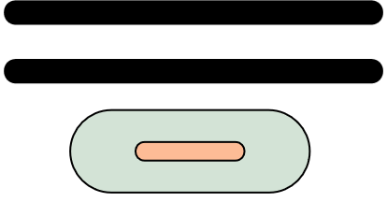


Future Improvement
Mở rộng dữ liệu (nhiều loài/giai đoạn, điều kiện ánh sáng thực tế) và active learning để tăng độ chính xác & ổn định.
Cải thiện trải nghiệm: hướng dẫn chụp, xử lý ảnh trên thiết bị, giải thích kết quả, hỗ trợ đa ngôn ngữ.
IPM theo ngữ cảnh: dùng vị trí/mùa vụ & thời tiết để cá nhân hóa khuyến nghị; nhắc việc và lịch xử lý.
Đồng bộ & quản trị: dashboard cập nhật dữ liệu, cập nhật mô hình OTA, vòng phản hồi người dùng để cải tiến liên tục.
Notes:
1.7.2013
‹#›

Slide 37

Future Improvement
Mở rộng dữ liệu (nhiều loài/giai đoạn, điều kiện ánh sáng thực tế) và active learning để tăng độ chính xác & ổn định.
Cải thiện trải nghiệm: hướng dẫn chụp, xử lý ảnh trên thiết bị, giải thích kết quả, hỗ trợ đa ngôn ngữ.
IPM theo ngữ cảnh: dùng vị trí/mùa vụ & thời tiết để cá nhân hóa khuyến nghị; nhắc việc và lịch xử lý.
Đồng bộ & quản trị: dashboard cập nhật dữ liệu, cập nhật mô hình OTA, vòng phản hồi người dùng để cải tiến liên tục.
Notes:
1.7.2013
‹#›

